Slide 1
Воспитание толерантности
Выполнила: Ковалева Н.Б.
Социальный педагог МБОУ СОШ 29 с.Цыпка

Slide 2

Человеческие качества:
- взаимопонимание,
- взаимоуважение,
- ответственность,
- доброжелательность,
- сдержанность,
- уступчивость,
- коммуникабельность,
- терпимость...
Важно формировать у каждого человека
с самого детства терпимость!

Slide 3
К сожалению,
нетерпимость, неприязнь к другой культуре, образу жизни, привычкам всегда существовала и продолжает существовать в наше время.
Следует отметить,
что предметом нетерпимости может выступать как национальная, религиозная, социальная, половая принадлежность ребенка, так и особенности его внешнего вида, интересы, увлечения, привычки.

Slide 4
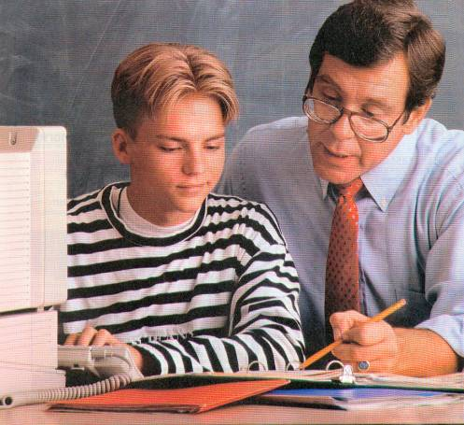
Толерантность
- это уважение,
принятие и понимание
богатого многообразия
культур нашего мира,
форм самовыражения
и способов проявления
человеческой
индивидуальности.

Slide 5
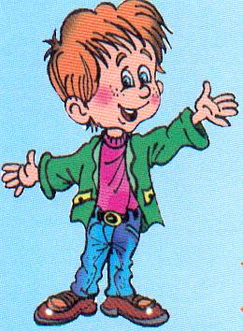
Проявлять толерантность
это значит
признавать то,
что люди различаются
по внешнему виду,
положению,
интересам,
поведению
и ценностям.
Каждый человек обладают правом жить в мире,
сохраняя при этом свою индивидуальность.

Slide 6


Монада – это древняя восточная теория о двух силах
«Инь» (темная, земная, пассивная женская сила)
«Янь» (светлая, небесная, активная мужская сила)
Вся Вселенная покоится на взаимодействии, сотрудничестве и борьбе этих двух начал, которые составляют единство хаоса.
Этот знак используется для формирования толерантного сознания учащихся.

Slide 7
Поиск
толерантной позиции
Согласно Э. Берну, существует четыре жизненные позиции по отношению к себе и другим:
1. «Я - о'кей, ты - о'кей.» Эта позиция вполне здоровой личности, символизирующая достойную жизнь, позиция Героев и Принцев, Героинь и Принцесс.
2. «Я - о'кей, ты - не о'кей.» Я - Принц, а ты - Лягушка. Эта позиция сходства, надменности, нетерпимости по отношению к людям, которых человек считает недостойным себя.
3. «Я - не о'кей, ты - о'кей.» Эта позиция неудачника, который потерял себя, занимается самоунижением и самоедством.
4. «Я - не о'кей, ты - не о'кей.» Эта позиция безнадежности, отчаяния, жизненного смысла.

Slide 8
Терпимость
к чужим мнениям, верованиям, поведению.
Сострадание
Принятие другого таким, какой он есть
Милосердие
Толерантность
Прощение
Сотрудничество, дух партнерства
Уважение человеческого достоинства
Уважение прав других

Slide 9
Определение слова «толерантность» на разных языках земного шара
На испанском языке - это «способность признавать отличные от своих собственных идеи или мнения».
На французском – «отношение, при котором допускается, что другие могут думать или действовать иначе, нежели ты сам».
На английском – «готовность быть терпимым, снисходительным».
На китайском – «позволять, принимать, быть по отношению к другим великодушным».
На арабском – это «прощение, снисходительность, мягкость, милосердие, сострадание, благосклонность, терпение, расположенность к другим».
На русском – «способность терпеть что-то или кого-то» (быть выдержанным, выносливым, стойким, уметь мириться с существованием чего-либо, кого-либо).

Slide 10
В «Декларации принципов толерантности» ЮНЕСКО
мы найдем следующие формулировки толерантности:
«Толерантность означает уважение, принятие и понимание многообразия культур нашего мира, форм самовыражения и способов проявлений человеческой индивидуальности».
«Толерантности способствуют знания, открытость, свобода мысли, совести и убеждений».
«Толерантность – не терпимое отношение к несправедливости (в смысле внутреннего сопротивления), не отказ от своих убеждений или уступка чужим, не снисхождение или потворство, а активное отношение, признание и уважение прав и свобод человека.

Slide 11
Особенности личности
Толерантная личность | Интолерантная личность
Уважение мнения других Доброжелательность Желание что-либо делать вместе Понимание и принятие Чуткость Любознательность Снисходительность Доверие Гуманизм | Непонимание Игнорирование Эгоизм Нетерпимость Выражение пренебрежения Раздражительность Равнодушие Цинизм Немотивированная агрессивность

Slide 12
Советы интолерантному человеку
* Помните, что самые главные вопросы задаются не людям, а самому себе, но ответы на них следует искать вместе.
* Учитесь путем тренировок отстраняться от своего привычного взгляда и смотреть на проблему и людей беспристрастно.
* Помните, что изменение взглядов, мыслей и поведения требует многих усилий, большой внутренней работы и активности.
* Помните, если другие не разделяют ваших точек зрения, это не показатель их несостоятельности.
* Относитесь с иронией к значимости своей персоны, чаще улыбайтесь.
* Принимайте окружающий мир таким, какой он есть, ведь для нас этот мир - единственный.
* Взаимоотношения с единомышленниками и оппонентами стимулируют когнитивные (познавательные) и творческие процессы. Больше общайтесь с разными людьми.
* Будьте реалистами, не ждите легкости в процессе позитивного изменения окружающих людей, но при обнаружении изменений искренне порадуйтесь за них.

Slide 13
Памятка
Сделав добро, человек сам становится лучше, чище, светлее. Если мы будем внимательны к любому человеку, с которым вступаем во взаимодействие, будь-то случайный попутчик, бродяга или друг, - это и будет проявление доброты.

Slide 14
ПРАВИЛА ТОЛЕРАНТНОГО ОБЩЕНИЯ
Уважай собеседника
Старайся понять то, о чем говорят другие
Отстаивай свое мнение тактично
Ищи лучшие аргументы
Будь справедливым,
готовым признать правоту другого
Стремись учитывать интересы других

Slide 15
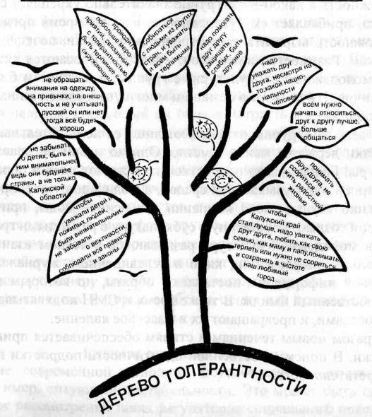

Slide 16
Молитва о встрече
Я пришел в этот мир
не для того, чтобы оправдывать твои надежды,
не для того, чтобы отвечать твоим интересам,
не для того, чтобы соответствовать твоим ожиданиям.
И ты пришел в это мир
не для того, чтобы соответствовать моим ожиданиям,
не для того, чтобы отвечать моим интересам,
не для того, чтобы оправдывать мои надежды.
Потому что я - это я, а ты - это ты.
Но если мы встретились и поняли друг друга - то это прекрасно!
А если нет - ну что ж, ничего не поделаешь.

Slide 17
СПАСИБО ЗА ВНИМАНИЕ!

